Slide 1

BÀI 15
Vị trí, định hướng trong không gian

Slide 2

TIẾT 1

Slide 3


Bài 15:
Vị trí, định hướng trong không gian.
Bạn thỏ nâu đứng trước bạn thỏ khoang.
Bạn thỏ nâu đứng trước bạn nào?.

Slide 4
Bài 15:
Vị trí, định hướng trong không gian.
Bạn thỏ xám đứng sau bạn thỏ khoang.
Bạn thỏ xám đứng sau bạn nào?.

Slide 5
Bài 15:
Vị trí, định hướng trong không gian.
Bạn thỏ khoang đứng giữa bạn nào?.
Bạn thỏ khoang đứng giữa bạn thỏ nâu
và thỏ xám.

Slide 6
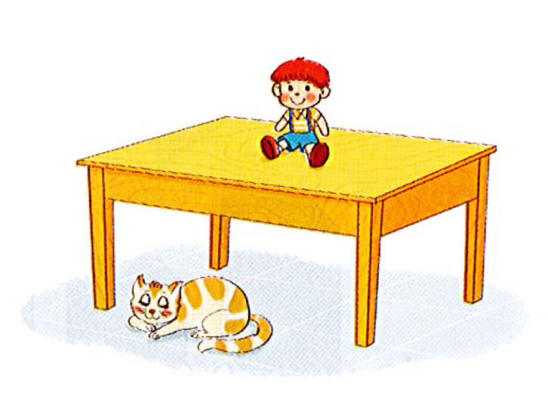
Vị trí, định hướng trong không gian.
11
Con mèo nằm dưới mặt bàn.
Con mèo nằm ở đâu so với mặt bàn?

Slide 7
Vị trí, định hướng trong không gian.
11
Búp bê nằm trên mặt bàn.
Búp bê nằm ở đâu so với mặt bàn?

Slide 8

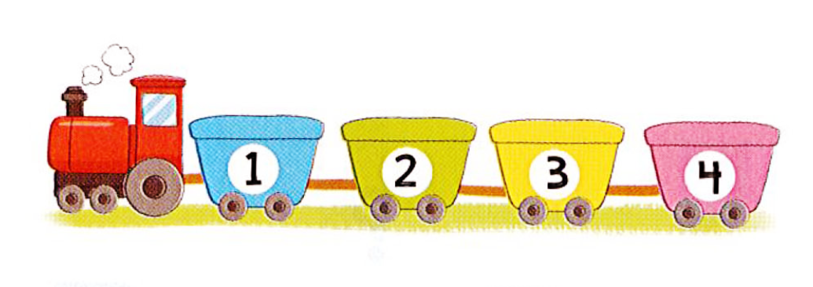
Vị trí, định hướng trong không gian.
1
Số?
1
?
- Toa ở trước toa 2.

Slide 9
Vị trí, định hướng trong không gian.
1
Số?
1
?
- Toa ở trước toa 2.
4
?
- Toa ở sau toa 3.

Slide 10
Vị trí, định hướng trong không gian.
1
Số?
1
?
- Toa ở trước toa 2.
4
?
- Toa ở sau toa 3.
- Toa ở giữa toa 1 và toa 3.
?
2

Slide 11
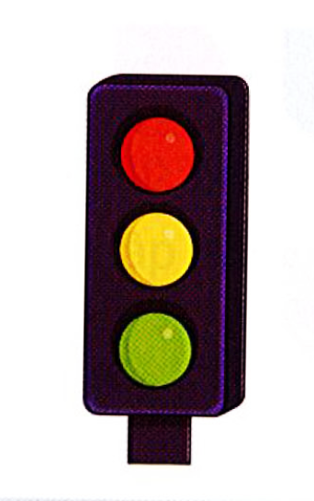
Vị trí, định hướng trong không gian.
2
Màu đỏ
Màu vàng
Màu xanh lá
Đèn dưới cùng màu gì?
Đèn ở giữa màu gì?
Đèn trên cùng màu gì?

Slide 12

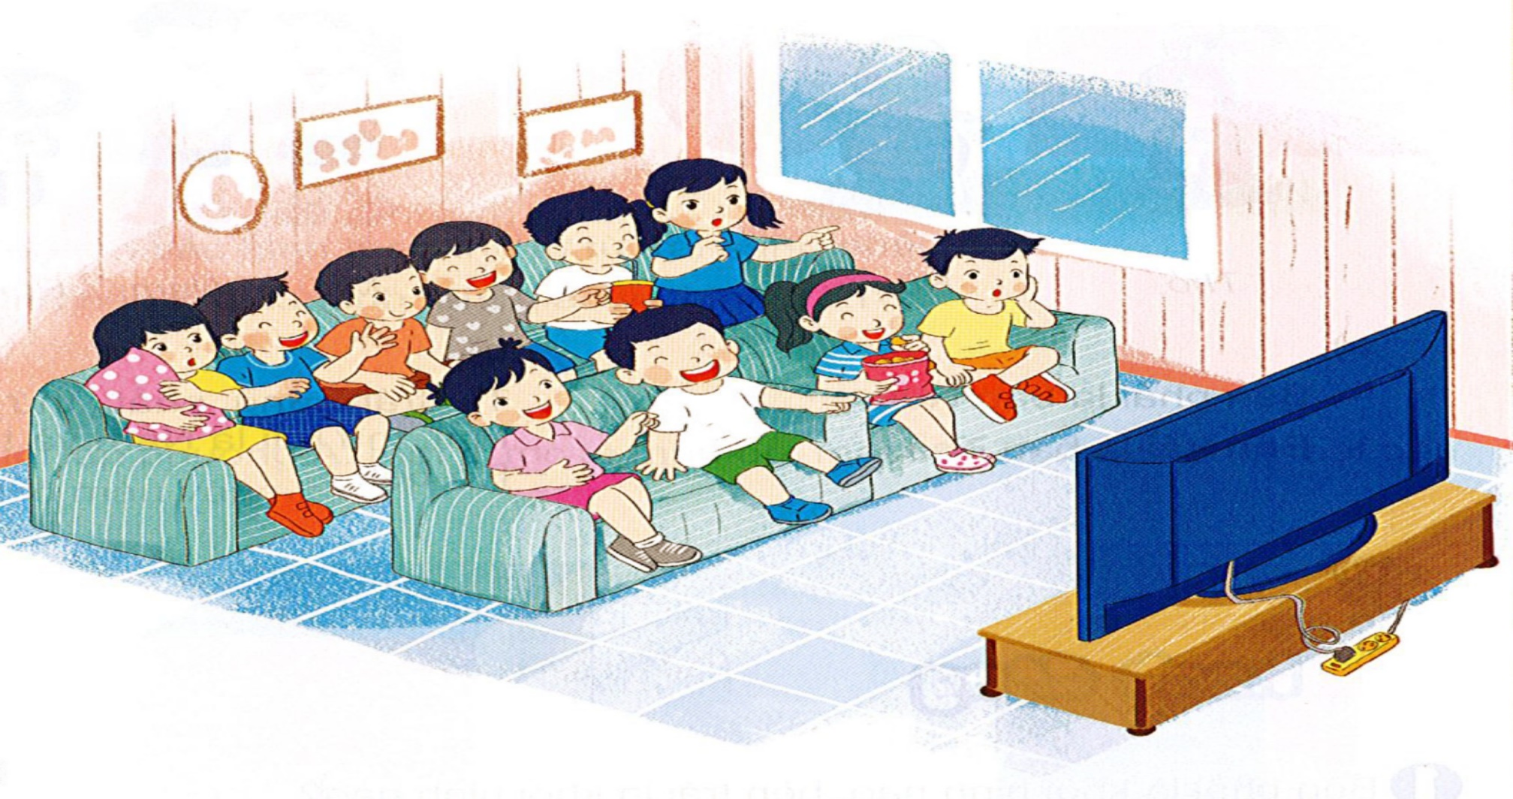
Vị trí, định hướng trong không gian.
1
Một số bạn ngồi thành 2 hàng ghế để xem phim hoạt hình.
6 bạn
4 bạn
Có tất cả 10 bạn đang xem phim
Có tất cả mấy bạn đang xem phim?
Hàng sau có mấy bạn?
Hàng trước có mấy bạn?

Slide 13
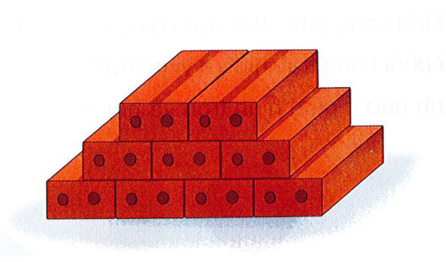
Vị trí, định hướng trong không gian.
2
Các viên gạch được xếp thành hình dưới đây. Hỏi có bao nhiêu viên gạch ở:
2 viên gạch
Hàng trên cùng có mấy viên gạch?

Slide 14
Vị trí, định hướng trong không gian.
2
Các viên gạch được xếp thành hình dưới đây. Hỏi có bao nhiêu viên gạch ở:
2 viên gạch
3 viên gạch
Hàng ở giữa có mấy viên gạch?

Slide 15
Vị trí, định hướng trong không gian.
2
Các viên gạch được xếp thành hình dưới đây. Hỏi có bao nhiêu viên gạch ở:
2 viên gạch
3 viên gạch
4 viên gạch
Hàng dưới cùng có mấy viên gạch?

Slide 16
Vị trí, định hướng trong không gian.
2
Các viên gạch được xếp thành hình dưới đây. Hỏi có bao nhiêu viên gạch ở:
2 viên gạch
3 viên gạch
Cả ba hàng có
9 viên gạch
4 viên gạch
Cả 3 hàng có mấy viên gạch?

Slide 17

Hẹn gặp lại!!

